Slide 1
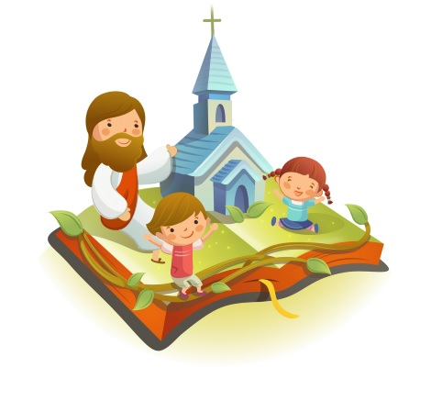
✠VUI HỌC KINH THÁNH✠
AI YÊU MẾN THẦY
SẼ GIỮ LỜI THẦY
CHÚA NHẬT XIII THƯỜNG NIÊN - NĂM A

Slide 2
✠ KẾT THÚC TIN MỪNG CHÚA GIÊ-SU KI-TÔ
THEO THÁNH MÁT-THÊU✠
Khi ấy, Đức Giê-su nói với các môn đệ rằng : “Ai yêu cha yêu mẹ hơn Thầy, thì không xứng đáng với Thầy.

Slide 3
Ai yêu con trai con gái hơn Thầy, thì không xứng đáng với Thầy.

Slide 4
Ai không vác thập giá mình mà theo Thầy, thì không xứng đáng với Thầy.

Slide 5
Ai tìm giữ mạng sống mình, thì sẽ mất ; còn ai liều mất mạng sống mình vì Thầy, thì sẽ tìm thấy được.

Slide 6
Ai đón tiếp anh em là đón tiếp Thầy, và ai đón tiếp Thầy là đón tiếp Đấng đã sai Thầy.

Slide 7
“Ai đón tiếp một ngôn sứ, vì người ấy là ngôn sứ, thì sẽ được lãnh phần thưởng dành cho bậc ngôn sứ;

Slide 8
ai đón tiếp một người công chính, vì người ấy là người công chính, thì sẽ được lãnh phần thưởng dành cho bậc công chính.

Slide 9
“Và ai cho một trong những kẻ bé nhỏ này uống, dù chỉ một chén nước lã thôi, vì kẻ ấy là môn đệ của Thầy,

Slide 10
thì Thầy bảo thật anh em, người đó sẽ không mất phần thưởng đâu.” ĐÓ LÀ LỜI CHÚA

Slide 11
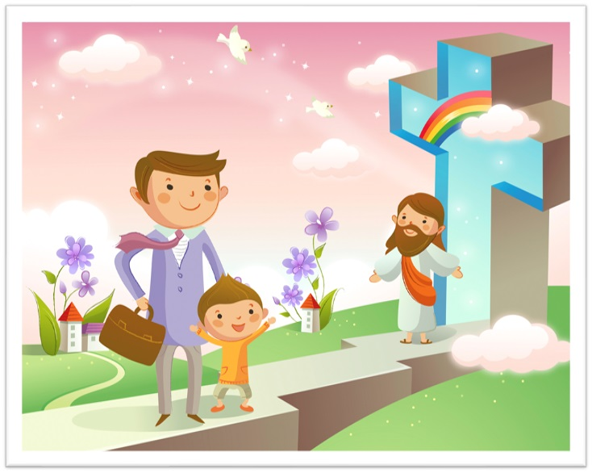
HÃY
TÌM
KIẾM
NƯỚC
CHÚA
TRƯỚC
MỌI
SỰ
NGƯỜI
SẼ
LO
CHO
TÌM Ô CHỮ

Slide 12
T | Ì | M | T | H | Ấ | Y | Đ | Ư | Ợ | C
 | Đ | Ó | N | T | I | Ê | P
P | H | Ầ | N | T | H | Ư | Ở | N | G
 | T | H | Ì | S | Ẽ | M | Ấ | T
 | M | Ộ | T | C | H | É | N
M | Ộ | T | N | G | Ô | N | S | Ứ
HÀNG
DỌC
1
2
3
4
5
6
5. VÀ AI CHO MỘT TRONG NHỮNG KẺ BÉ NHỎ NÀY UỐNG, DÙ CHỈ … … NƯỚC LÃ THÔI, VÌ KẺ ẤY LÀ MÔN ĐỆ CỦA THẦY.
6. AI ĐÓN TIẾP … … …, THÌ SẼ ĐƯỢC LÃNH PHẦN THƯỞNG DÀNH CHO BẬC NGÔN SỨ
4. AI TÌM GIỮ MẠNG SỐNG MÌNH, … … …
1. AI LIỀU MẤT MẠNG SỐNG MÌNH VÌ THẦY, THÌ SẼ … …
2. AI … … ANH EM LÀ … … THẦY, VÀ AI … … THẦY LÀ … … ĐẤNG ĐÃ SAI THẦY.
3. AI ĐÓN TIẾP MỘT NGƯỜI CÔNG CHÍNH, THÌ SẼ ĐƯỢC LÃNH … … DÀNH CHO BẬC CÔNG CHÍNH.

Slide 13
T | Ì | M | T | H | Ấ | Y | Đ | Ư | Ợ | C
 | Đ | Ó | N | T | I | Ê | P
P | H | Ầ | N | T | H | U | Ở | N | G
 | T | H | Ì | S | Ẽ | M | Ấ | T
 | M | Ộ | T | C | H | Ế | N
M | Ộ | T | N | G | Ô | N | S | Ứ

Slide 14
NÀY EM GÌ ƠI,
EM CÓ YÊU MẾN THẦY CHƯA?

Slide 15
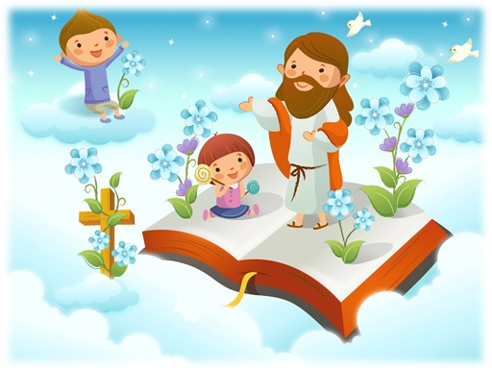
Học với Giê-su - Học cùng Giê-su
TRẮC NGHIỆM

Slide 16
1. Bài Tin Mừng hôm nay, Chúa Giê-su dạy chúng ta điều gì?
A
Yêu mến tha nhân
B
B
Yêu mến Thiên Chúa
Yêu mến Thiên Chúa
C
Yêu mến cha mẹ
D
Yêu mến con cái
Đáp án

Slide 17
2. Đức Giê-su dạy chúng ta yêu mến Thiên Chúa hơn những ai?
A
Hơn cha mẹ
B
Hơn con cái
C
Hơn mọi người xung quanh
D
D
Hơn tất cả mọi điều
Hơn tất cả mọi điều
Đáp án

Slide 18
3. Trong bài Tin Mừng, Chúa còn dạy chúng ta theo Người bằng cách nào?
A
Nghe Tin Mừng hàng ngày
B
Làm môn đệ của Chúa
C
C
Vác thánh giá mình mà theo
Vác thánh giá mình mà theo
D
Làm việc bái ái
Đáp án

Slide 19
4. Vác Thánh Giá mình nghĩa là gì?
A
Đi rửa tội
B
B
Hy sinh, hãm mình trong danh Ki-tô hữu
Hy sinh, hãm mình trong danh Ki-tô hữu
C
Chịu chết
D
Chịu đóng đinh với Chúa
Đáp án

Slide 20
THIẾU NHI YÊU CHÚA
Là một TNTT, các em đã và sẽ yêu mến Chúa bằng những việc làm nào?

